Slide 1

Sprint review
Sprint 2
Ahmet Oral
Khizer Butt
Binh Nguyen Do
Terrence Zhong

Slide 2
Inhoud
Wat hebben wij gedaan? Firebase testing – Tag bestelt – Risico analyse
Retrospectief
Planning
Feedback

Slide 3


Firebase
Backend Cloud Platform van Google
Services voor:
Data opslaan in Cloud Firestore
Authenticatie
Hosting

Slide 4
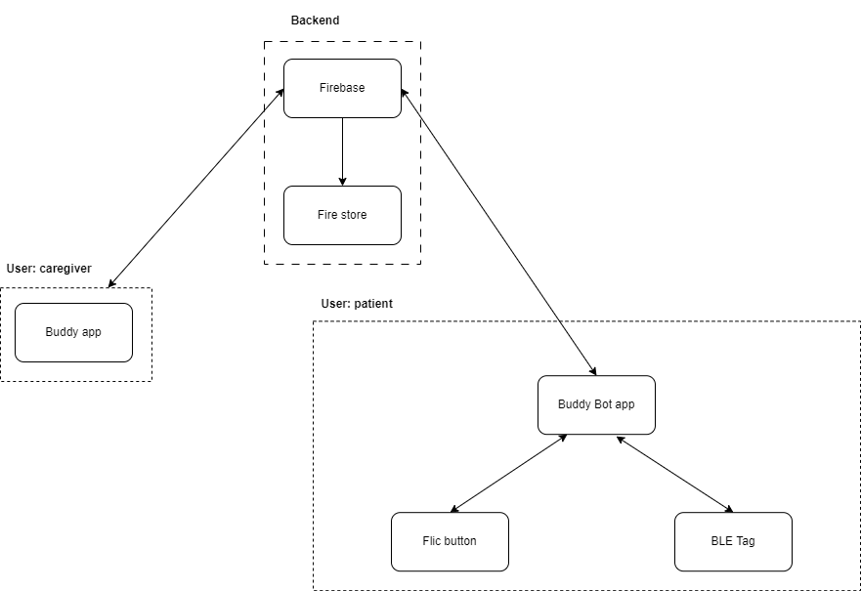
Firebase
Cloud Firestore voor opslag in een NoSql DB
Key:value formaat, lijkt op json
Stuur berichten naar Firestore (van Firebase) van Flutter

Slide 5
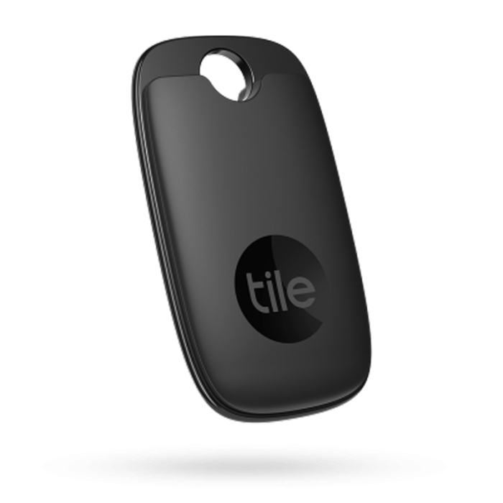
Tag bestelt, waarom deze?
Bluetooth® Low Energy
Afstand: tot 400ft / 120 m (eis 100 m)
1-jaar batterij, vervangbaar
Ondersteund door: Android en iOS apparaten
Waarom geen UWB?

Slide 6
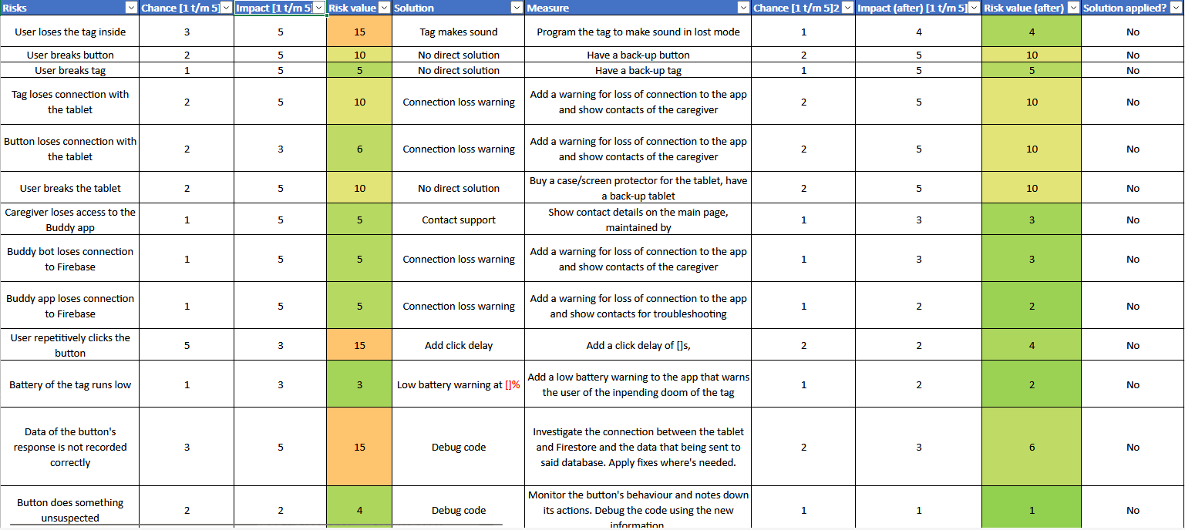
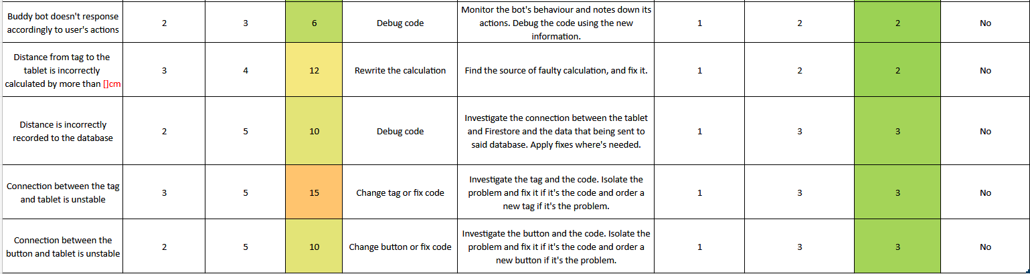
Risico analyse

Slide 7
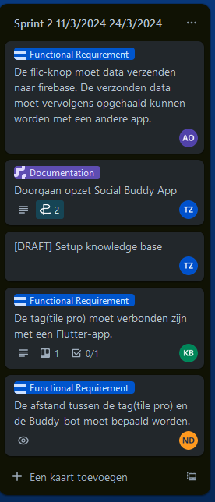
Sprint 2 planning

Slide 8

Retrospectief
Wat ging goed?
We zijn nog steeds gemotiveerd, communicatie gaat nog steeds goed
Wat kan volgende keer beter?
Taakverdeling was deze sprint heel vaag, we willen duidelijkere afspraken maken.

Slide 9
Het einde
Hebben jullie feedback voor ons?

